Slide 1
Вспомните
Где можно было получить образование во второй половине XVIII века?
Какие изобретения были созданы в России во второй половине XVIII века?
В чем особенности стилей барокко и классицизм?
Что такое скульптурный портрет?

Slide 2
Соотнесите имена скульпторов и их произведения
Скульпторы | Произведения
1) И .П. Мартос | А) Памятник А.В. Суворову
2) Э. Фальконе | Б) Памятник Козьме Минину и Дмитрию Пожарскому
3) М.И. Козловский | В) Статуя Анны Иоанновны с арапчонком
4) Ф.И. Шубин | Г) Памятник Петру I («Медный всадник»)
 | Д) Бюст М.В. Ломоносова

Slide 3
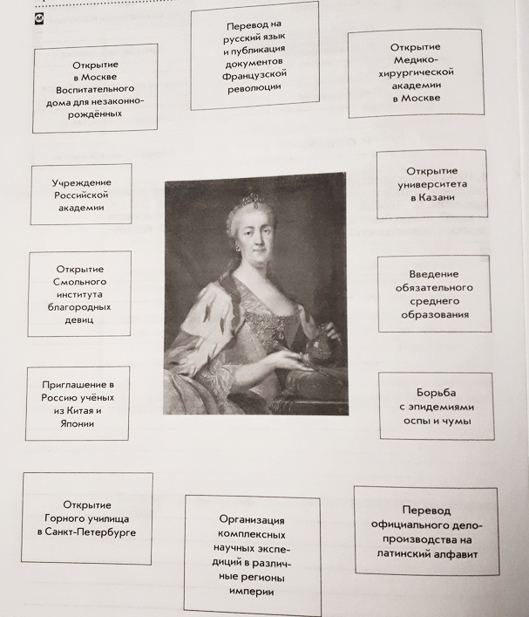

Slide 4
Что мы подразумеваем под повседневной жизнью людей?

Slide 5
Цели урока
создать представление о жизни и быте основных сословий России XVIII в.;
развивать связную речь и память; сравнивать материал и делать выводы, анализировать и оценивать свою работу на уроке;
воспитывать любовь к прекрасному в жизни, уважение к трудовому народу.

Slide 6
План урока
Как жили крестьяне
Новые традиции в жизни горожан
Роскошный быт дворянской знати
Жизнь мелкопоместного дворянства

Slide 7
Быт россиян в XVIII веке
К концу XVIII века петровские преобразования в культуре и быте окончательно победили?

Slide 8
«Быт сословий Российской империи в конце XVIIIв.»
Сословия | Одежда | Питание | Досуг
Крестьяне
Горожане
Дворяне

Slide 9
Как жили крестьяне

Slide 10
Жилища
Жилища крестьян строились из дерева и существенных изменений XVIII век не принес.
В домах появились полы и потолки.
Все ли печки стали топить «по-белому»?

Slide 11
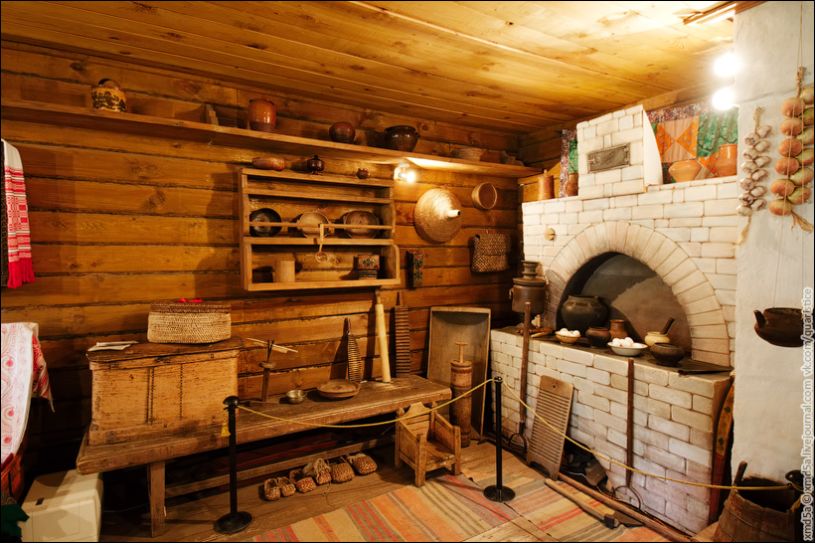

Slide 12
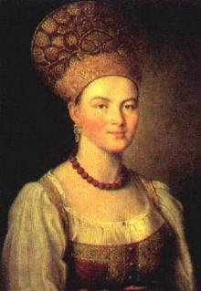
Одежда.
Одежда простых крестьян изготавливалась из простых тканей-основу составляла льняная рубаха, поверх ко-торой одевали сарафан, голова женщин покрывалась платком, а по праздникам-кокошником.
Крестьянская обувь была представлена лаптями. Украшения изготавливали из дерева, или коры.

Slide 14
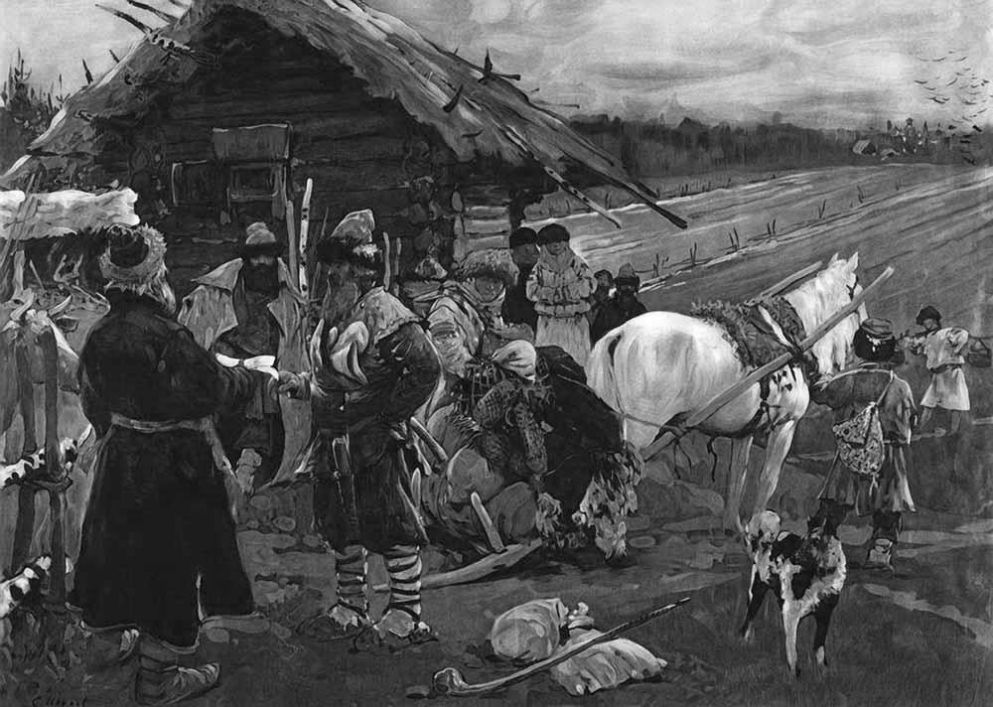
Основными развлечениями крестьян были массовые игры и хороводы по большим праздникам и прогулки на природе. Еда была довольно скудной - похлебка, щи и мучные изделия. Крестьянские дети не получали образования и в будущем повторяли жизненный путь своих родителей.

Slide 15
Досуг
Крестьяне не имели свободного времени даже в религиозные праздники и в воскресные дни. Поэтому и организованного досуга как такового у них не было. В свободное от работы время они чаще всего занимались домашними делами или ходили в церковь, любили калядовать

Slide 16
Новые традиции в жизни горожан

Slide 17
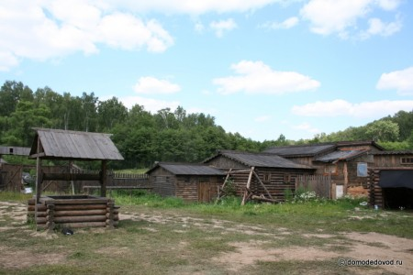
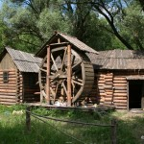
Жилище
Жилища простого городского населения по-прежнему строились из дерева. В связи со строительством Петербурга правительство запретило делать каменные постройки из-за нехватки строительного камня.

Slide 18
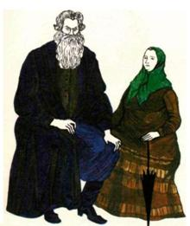
Одежда
Богатые жители городов (кроме дворян) старались подражать знати. Но в обществе оставались русские традиции.
Это привело к частичному смешению европейских и русских традиций в городах России.
Например, большая часть купечества и простых горожан носила длинный русский костюм. Но в этом костюме появились детали, заимствованные у дворянской одежды (европейский фасон, отделка).

Slide 19
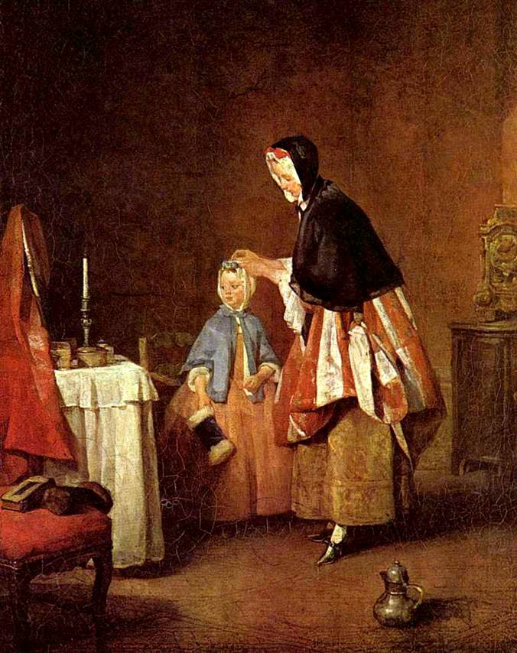
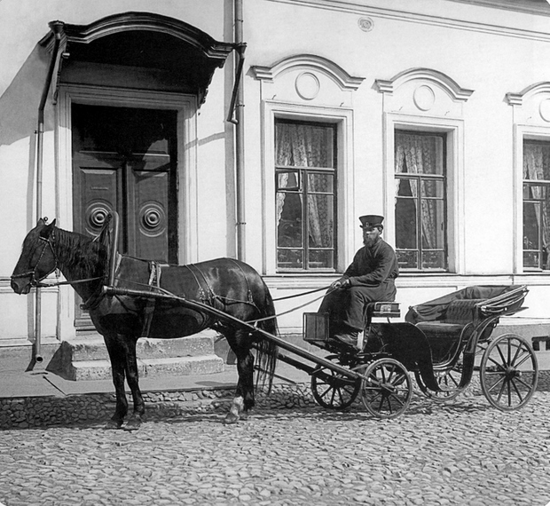
Изменилась жизнь простых горожан
Изменилась одежда
Горожан, их образ жизни, привычки и традиции. Жизнь в городах стала более оживленной. Передвигаться горожане стали на экипаже с извозчиком. В праздники устраивали фейерверки. Смотрели представления кукольников.

Slide 20
Роскошный быт дворянской знати

Slide 21
Жилище
Парадные дворцы российских императоров в конце 18 века не имели ничего общего не только с царскими хоромами 17 века, но и со скромными жилищами петровской эпохи.
Вельможи строили себе по несколько дворцов не только в Петербурге и Москве, но и в пригородах.

Slide 22
Одежда
Русское дворянство сначала выписывало модные одежды из Европы, а вскоре стало приглашать модельеров из Франции, Австрии, Голландии прямо в Петербург

Slide 23
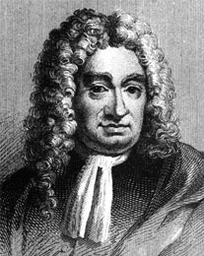
Одежда
Дворяне стали надевать теперь тонкие рубашки с кружевами, галстуками и бантами, короткие и узкие камзолы. Поверх них носили кафтаны из бархата или плотного шёлка. Рукава были украшены золотым шитьём и жемчугом

Slide 24
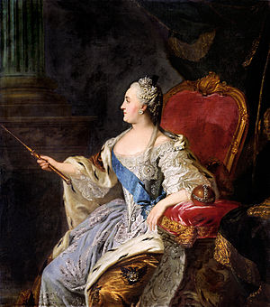
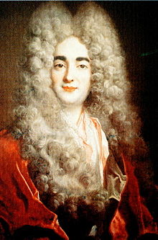
Одежда
В обязательном порядке не только женщины, но и мужчины должны били носить напудренные парики. Не менее сложными и дорогими были женские наряды. Обязательными предметами туалета были перчатки, карманные часы, трости.

Slide 26
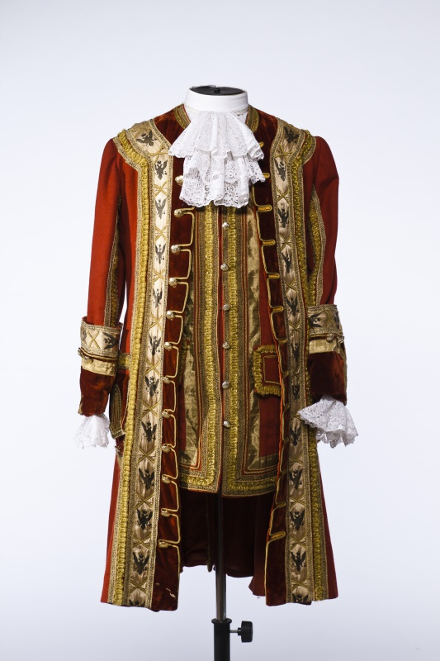
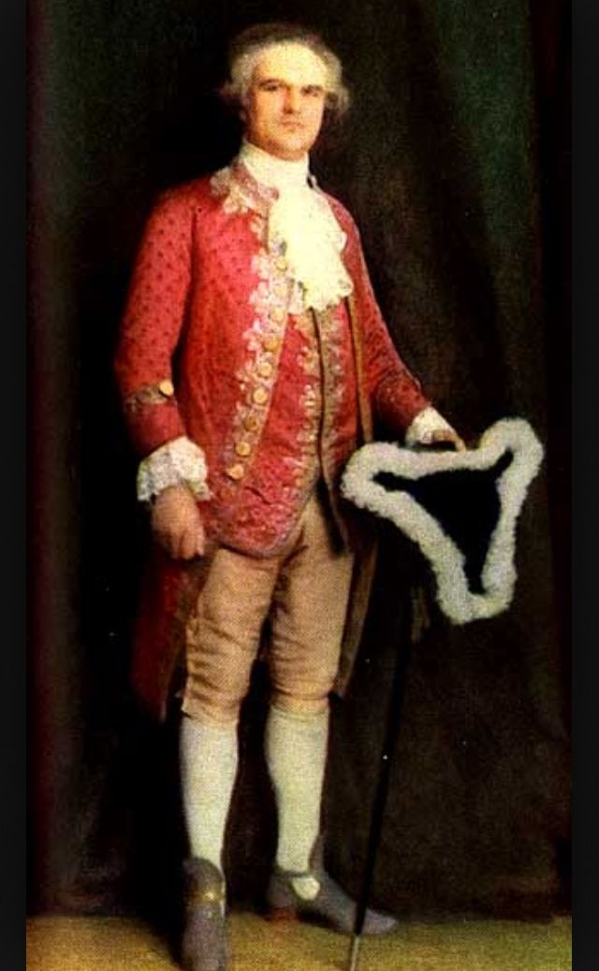

Slide 27
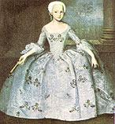
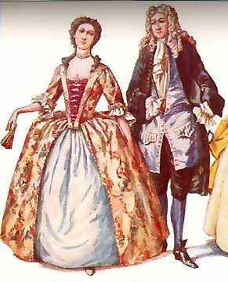
Одежда
Обязательным атрибутом был корсет, в который женщину затягивали перед тем, как надеть платье. Нижняя часть платья, наоборот была сильно расширена с помощью специального каркаса. Шили платья из разных очень дорогих материалов

Slide 29
Например, после смерти Елизаветы Петровны осталось 15 тыс. ее платьев. Украшались платья огромным количеством драгоценностей. Знаменитое жемчужное ожерелье дочери Алексея Орлова оценивалось в 600 тыс. рублей – стоимость Таврического дворца.

Slide 30
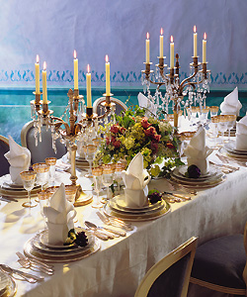
Питание
В XVIII веке знать познакомилась с лучшими образцами европейской кухни. В дворянских усадьбах нередко служили повара-иностранцы.

Slide 31
Широкое распространение в XVIII в. получили званые обеды
В дворянских усадьбах нередко служили повара-иностранцы. По преданию, повар Строганова, имевшего плохие зубы, придумал для своего барина специальное блюдо: мелко нарезанное мясо с соусом – “бефстроганов”. А повар-француз по имени Оливье изобрел рецепт самого известного и сегодня салата, называемого в его честь, а на Западе просто “русским”.
Маскарад в доме Льва Александровича Нарышкина

Slide 32
Застолье
Застолья обычно длились по 4-5 часов. Пока собирались гости, пришедшим предлагалась водка с легкой закуской — икрой, сырами, соленой рыбой. После же приглашения в обеденный зал начиналась основная часть. За обедом могли быть поданы 80—100 блюд.

Slide 33
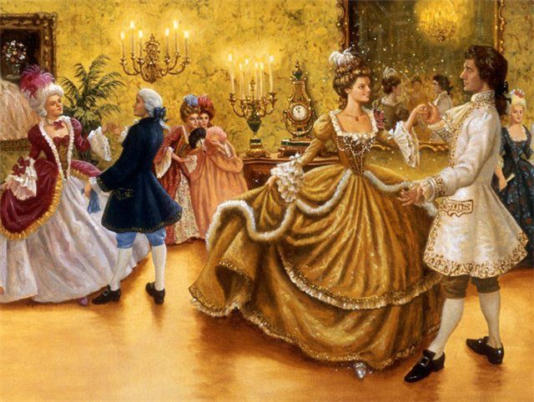
Досуг
Дворяне участвовали в балах, карнавалах и званых обедах, уставая от них “до невозможности, посещали театральные постановки

Slide 34
Досуг

Slide 35
Досуг
Популярным занятием в дворянской среде второй половины 18 века стало коллекционирование. Собрания картин, книг, иных предметов искусства стали повсеместным явлением. Порой на их основе возникали настоящие музеи.

Slide 36
Соотнесите термины и определения

Slide 37
К концу XVIII века петровские преобразования в культуре и быте окончательно победили?

Slide 38
Продолжите любые 2-3 фразы:
сегодня я узнал...
было трудно…
я понял, что…
я научился…
я смог…
было интересно узнать, что…
меня удивило…
мне захотелось…

Slide 39
Домашнее задание
Параграф 24 пересказ
Ответить на вопросы 1,2,3 стр. 191.

Slide 40
Спасибо за урок!

